Slide 1


L & O
Week 7

Slide 2
Planning
Stand van zaken activiteit vrijdag 10 januari
Rooster en deadlines
Reflectie

Slide 3

Vrije ruimte 2 – vrijdag 10 januari

Slide 4
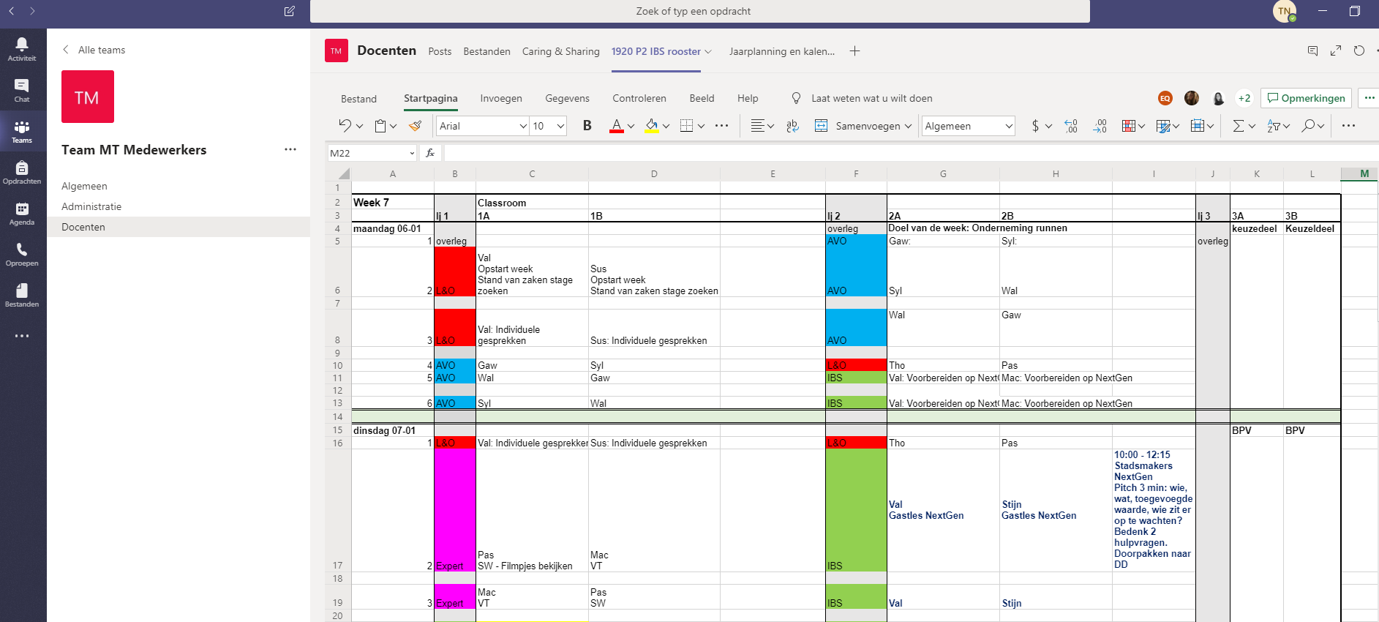
Rooster en deadlines

Slide 5
Rooster en deadlines
Portfolio deadline 21 januari
Dragons’ Den 23 januari
Ondernemersverslag én reflectievideo 24 januari
Kennistoets 28 januari

Slide 6
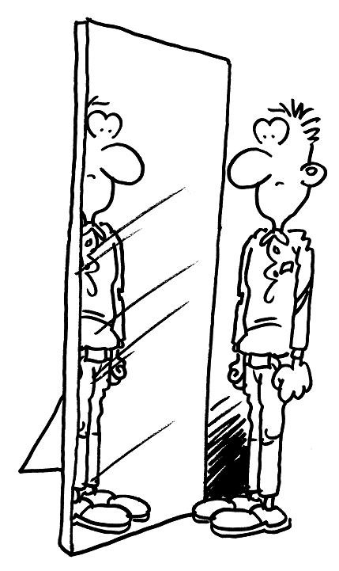
Reflecteren
Wat is het?
Wanneer is het belangrijk?
Reflecteren vs feedback
Opdracht

Slide 7
Reflecteren
Kies één van onderstaande opdrachten
Opdracht 1 (niet in te zetten voor je reflectievideo)
Reflecteer op 21e eeuwse vaardigheden die je aan het begin van de periode hebt aangegeven middels de STARR methode.
Opdracht 2 (niet in te zetten voor je reflectievideo)
Geef aan hoe je op de 21e eeuwse vaardigheden gaat reflecteren die je aan het begin van de periode hebt aangegeven middels de SMART methode

Slide 8
Reflecteren
Opdracht 3 (wel in te zetten voor je reflectievideo)
Reflecteer hoe jezelf deze periode hebt ontwikkeld op de ondernemerscompetenties middels de STARR methode.
Opdracht 4 (wel in te zetten voor je reflectievideo)
Geef aan hoe je je gaat ontwikkelingen op de ondernemerscompetenties middels de SMART methode

